Slide 1


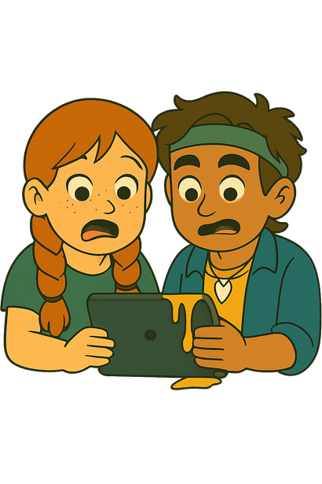





“Hier stimmt was nicht!”
Profiauftrag zu Tablet-Regeln 1
Oh nein – was ist denn hier los? Eine Tablet-Regel wurde nicht beachtet! Denke dir eine kleine Geschichte aus, was passiert sein könnte und schreibe auf, worüber Tarek und Ida so erschrocken sind.
Eine Tablet-Regel soll vorkommen.
“Mein Name verrät mich!”
Profiauftrag zu Tablet-Regeln 2
Hier kannst du dir zu den Tablet-Regeln jeweils einen Spitznamen ausdenken.
Welche Namen fallen dir noch ein? Schreibe deine Namen und die Aufgabe zur Regel auf.
Ich bin die
Schließe-Susi.
Ich …
Ich bin der Passwort-Paul.
Ich passe auf Passwörter auf.
Wer bist du?
Ich bin …

Slide 2
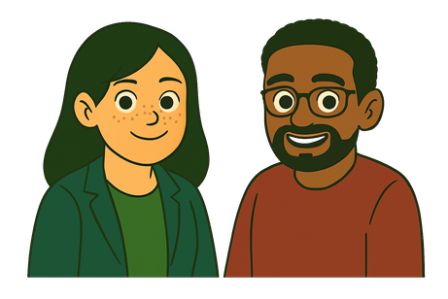
“Bei mir daheim...”
Profiauftrag zu Tablet-Regeln 3
Bei dir Zuhause benutzt du sicherlich auch ein Tablet oder ein Smartphone. Vielleicht darfst du auch auf einem Computer spielen. Welche Regeln haben deine Eltern hier für dich festgelegt? Schreibe auf, was sie zu dir sagen.

Slide 3

Profiauftrag Tablet-Bestandteile
Mit der Kamera-App Fotos machen
Kunst
Gestalte den Bildschirm auf deinem AB mit einem schönen Bild.
Mache anschließend
ein Foto deines Bildes.

Slide 4
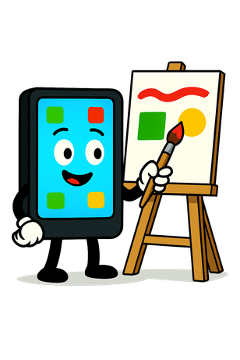

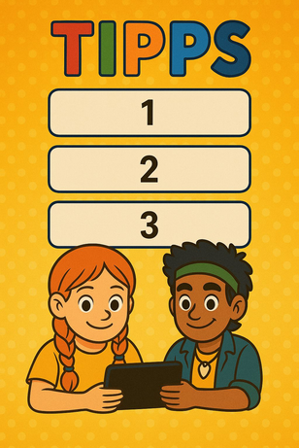

Erklär mal!
Profiauftrag zum Login mit der Bildschirmtastatur
Du bist nun Tablet-Experte. Ein neues Kind in deiner Klasse kennt das Tablet noch gar nicht.
Was würdest du ihm oder ihr erklären?
Schreibe drei Tipps auf.
Erstelle auf einem DIN A4- Blatt ein Erklärplakat. Male
oder schreibe “Drei Tipps für Tablet-Anfänger” auf ein Blatt, zum Beispiel, wie man die richtige Taste findet.
Gestalte dein Plakat übersichtlich und in Farbe,
sodass deine Tipps leicht zu verstehen sind.
Erklär mal!
Geheimer Login
Profiauftrag zum Login mit der Bildschirmtastatur
Du bist jetzt ein Computer-Geheimagent.
Erfinde ein geheimes Passwort, das folgende Regeln erfüllt:
mindestens 6 Zeichen
mindestens 1 Zahl
mindestens 1 Sonderzeichen, z. B. ! ? # $
Schreibe das Passwort auf einen Zettel, überprüfe, ob du es dir merken kannst.

Slide 5

App (Ab) jetzt geht`s los!
Profiauftrag zu Basis-Apps/schuleigene Apps
App (Ab) jetzt geht es zu neuen Entdeckungen!
1. Entdecke eine weitere App auf dem Tablet, die wir noch nicht besprochen haben.
3. Erfinde eine eigene App: Was soll deine App können? Wie soll ihr Icon aussehen?
Zeichne das App-Icon und schreibe einen Satz dazu, wozu man sie einsetzen kann.
2. Finde heraus, was man damit
machen kann und schreibe auf.
Geheimer Login
Profiauftrag zum Login mit der Bildschirmtastatur
Von deiner Lehrkraft bekommst du einen Benutzernamen und ein Passwort in Geheimsprache. Löse den Code.
Geheimsprache-Regeln:
  „a“ wird zu „@“
  „s“ wird zu „$“
  „e“ wird zu „3“
  „i“ wird zu „!“
  „o“ wird zu „0“
  Schreibe die entschlüsselte Version auf.
  Tippe den Benutzernamen und das Passwort über die Bildschirmtastatur ein.
Wenn du drin bist, hast du den Code geknackt.
Titel
Beispiel:
Geheim: M@r!0$
Richtig: MarioS

Slide 6
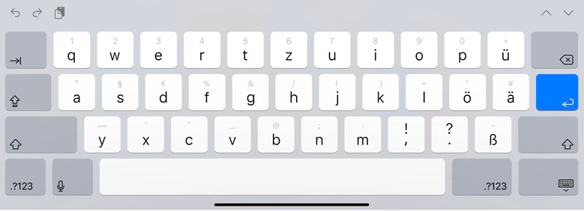
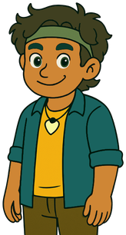
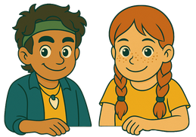
Profiauftrag zur
Bildschirmtastatur
Bist du schon ein Profi?
Jetzt bist du dran
Markiere auf der Tastatur
  alle Konsonanten grün
  alle Umlaute rosa
  alle Satzzeichen hellblau
Profiauftrag zur
Bildschirmtastatur
Bist du schon ein Profi?
Jetzt bist du dran
Markiere die Tasten, die du benötigst, um folgende Wörter zu schreiben:
  Königin (in gelb)
  März (in grün)
  Tablet (in hellblau)
  Fuß (in rosa)
Welche Taste musst
du für die großen
Buchstaben drücken?
Markiere sie rot.

Slide 7



S
Fotorätsel
Profiauftrag zur Kamera-App
Profiauftrag zu ...
Erstelle ein spannendes Bilderrätsel.
1. Wähle drei verschiedene Gegenstände aus dem Klassenraum aus, die sich gut fotografieren lassen.
2. Fotografiere sie so, dass man sie nicht sofort erkennt, z. B. von ganz nah, von hinten oder nur einen Teil.
3. Zeige deine Bilder einem anderen Kind und lasse es raten.
4. Verwende Frontkamera und Rückkamera. Wo ist der Unterschied?
Tipp:
Du kannst die Bilder noch bearbeiten: Schneide sie zu oder mache sie heller.
S
Foto-Chaos? Nicht mit mir!
Profiauftrag zur Foto-App
Profiauftrag zu ...
Profiauftrag zu ...
  Öffne die Foto-App.
  Suche 4 Fotos, die gut zusammenpassen.
  Erstelle ein Album.
  Ziehe die ausgewählten Fotos hinein.
  Zeige dein Album der Lehrkraft.
Mein Lieblingsalbum heißt:
___________________
Tipp:
Gib dem Album einen besonderen Namen. (z.B. “Meine Lieblingskleidung” etc.)

Slide 8


Screenshot-Profis: Wir
fangen den Bildschirm ein
Profiauftrag zu Screenshots
M<AgfAESGFSEG
1. Mache einen Screenshot.
2. Dein Screenshot erscheint am unteren linken Rand des Bildschirms.
3. Tippe den Screenshot an.
4. Jetzt kannst du den Screenshot bearbeiten:
Ziehe den Rahmen an den Seiten des Bildes kleiner und größer.
Damit schneidest du es zu.
Tippe den Stift an und kreise etwas ein.
Tippe auf Fertig und In Fotos sichern, um das Bild zu
speichern oder tippe auf den Papierkorb, um es zu löschen.

Slide 9


S
Interview mit dem Lieblingstier
Profiauftrag zur Audio-Aufnahme
Profiauftrag zu ...
Profiauftrag zu ...
Du bist Tierreporterin oder Tierreporter. Mit dem Tablet führst du ein Interview mit deinem Lieblingstier.
Überlege und plane:
  Wähle ein Tier und überlege dir 3-5 Fragen.
  Denke dir zu den Fragen passende Antworten aus.
  Notiere alles auf der Rückseite.
So geht es weiter:
  Übe das Interview mit einer Partnerin oder einem Partner.
  Sprecht deutlich und gut verständlich.
  Nehmt das Interview mit dem Tablet als Tonaufnahme auf.
S
Falten, filmen, fliegen!
Profiauftrag zur Video-Aufnahme
Profiauftrag zu ...
Profiauftrag zu ...
Drehe mit dem Tablet ein Video, in dem du zeigst, wie man einen Papierflieger faltet.
  Lege alles bereit: Du brauchst ein Blatt Papier.
  Übe die Falt-Schritte einmal, bevor du filmst.
  Stelle das Tablet auf ein Stativ und achte darauf, dass man deine Hände gut sehen kann.
  Beginne mit einer kurzen Begrüßung, zum Beispiel: „Hallo, ich zeige euch heute, wie man einen Papierflieger bastelt.“
  Falte Schritt für Schritt und erkläre genau, was du tust.
  Zeige dein Ergebnis und verabschiede dich freundlich.

Slide 10

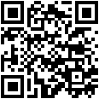

S
QR-Detektiv:
Was steckt dahinter?
Profiauftrag zum QR-Codes scannen
Scanne den QR-Code.
1. Finde heraus, wie schwer und wie groß
das Tier werden kann, das sich hinter
dem QR-Code versteckt.
2. Zeichne ein Bild von diesem Tier und
beschrifte es mit wichtigen Informationen.
So heißt die Seite: ____________________________________
Findest du auf dieser Seite Informationen zu eurem aktuellen HSU-Thema?

Slide 11



Mein Wunsch-Kontrollzentrum
Profiauftrag zum Kontrollzentrum
Stell dir vor, dein Tablet könnte alles machen, was du möchtest – mehr als WLAN und Taschenlampe! Denke dir ein Fantasie-Kontrollzentrum aus.
Was soll es enthalten?
Ein paar lustige Ideen:
  Einen Schieberegler für deine Stimmung?
  Einen Knopf, der dein Pausenbrot herbeizaubert?
Zeichne das fantastische
Kontrollzentrum weiter und ergänze deine Ideen.
Beschrifte die Buttons.
zaubert Pausen-
brot herbei

Slide 12
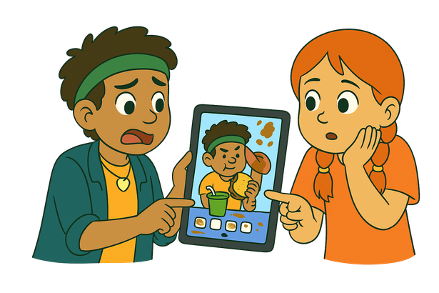
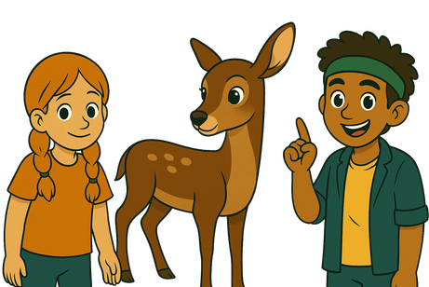
Ups! Ein Fehlersuchbild
Profiauftrag zur Entdeckerseite 1: Es wird digital!
Das wird eine Profiauftrag: Überlegt gemeinsam: Was kann ich machen, wenn mir langweilig ist? Gestaltet ein Klassenplakat mit den besten Freizeit-Tipps.
Zeichne ein Tablet und die Umgebung so, dass darauf mindestens fünf Fehler zu erkennen sind – also Dinge, die man auf keinen Fall mit dem Tablet oder beim Fotografieren machen sollte.
Die “Bambi-Lüge”
Profiauftrag zur Entdeckerseite 2:
Internetrechereche
Das wird eine Profiauftrag: Überlegt gemeinsam: Was kann ich machen, wenn mir langweilig ist? Gestaltet ein Klassenplakat mit den besten Freizeit-Tipps.
Kennst du den Film Bambi?
Ist Bambi ein Reh oder ein Hirsch? Da gab es ein Durcheinander und man nannte das “die Bambi-Lüge”. Kannst du im Internet herausfinden, was damit genau gemeint ist?
Erkläre wie ein Reporter mit einer Sprachaufnahme oder schreibe dazu einen kleinen Infotext.

Slide 13

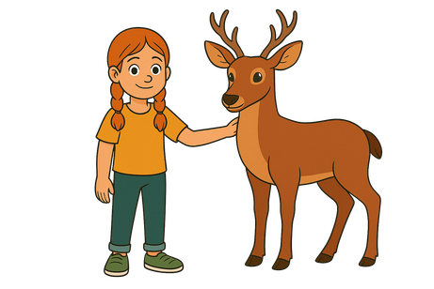
Kinderrechte
Profiauftrag zur Entdeckerseite 2:
Internetrecherche
Welche Seite
kann dir helfen,
wenn du etwas
über Kinderrechte erfahren möchtest?
So heißt die Internetadresse:
Notiere drei Kinderrechte.
Öffne im Browser diese Seite und notiere deine Lösung.
Recht auf
Recht auf
Recht auf
Spürnase im Wald
Profiauftrag zur Entdeckerseite 2:
Internetrecherche
Das wird eine Profiauftrag: Überlegt gemeinsam: Was kann ich machen, wenn mir langweilig ist? Gestaltet ein Klassenplakat mit den besten Freizeit-Tipps.
Suche online nach Informationen über den Hirsch.
Finde etwas zu:
  Aussehen
  Nahrung
  Lebensraum
  Besonderheiten
Notiere deine Fundstücke in kurzen Sätzen oder Stichworten.
Achte darauf, nur kindgerechte und sichere Seiten zu nutzen.

Slide 14
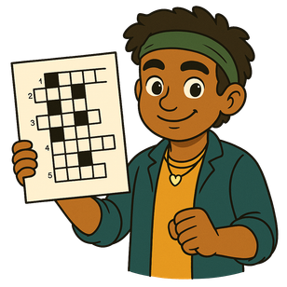
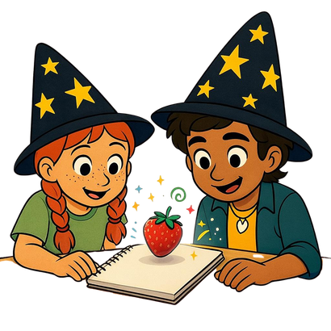
Erfinde ein Datenrätsel!
Das wird eine Profiauftrag: Überlegt gemeinsam: Was kann ich machen, wenn mir langweilig ist? Gestaltet ein Klassenplakat mit den besten Freizeit-Tipps.
Profiauftrag zur Entdeckerseite 3: Datensicherheit
Erstelle ein Rätsel, in dem es um Daten geht, die im Internet geheim bleiben müssen.
  Denke dir drei bis fünf geheime Daten aus.
  Schreibe zu jedem Wort eine Hinweisfrage, die erklärt, warum diese Information geheim bleiben muss.
  Können die anderen Kinder dein Rätsel lösen?
Zusatzherausforderung:
Schaffst du es, ein Kreuzworträtsel zu erstellen
Ich kann “zaubern”!
Profiauftrag zur Entdeckerseite 4: Passwortsicherheit
Das wird eine Profiauftrag: Überlegt gemeinsam: Was kann ich machen, wenn mir langweilig ist? Gestaltet ein Klassenplakat mit den besten Freizeit-Tipps.
Passwörter sollen viele unterschiedliche Zeichen enthalten:
Denke dir zwei einfache Wörter aus und verwandle sie
in superstarke Passwörter. Schreibe die Verwandlungsregeln auf.
Beispiel: Verzaubere das Wort “Erdbeere”.
• Buchstaben drehen
• Vokale austauschen
• Zahlen einbauen
• Sonderzeichen verstecken
Aus Erdbeere wird 3rdB33r€!

Slide 15
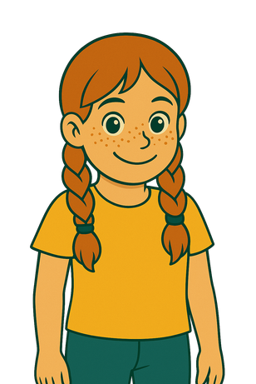
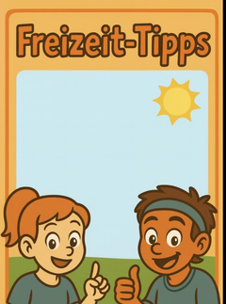
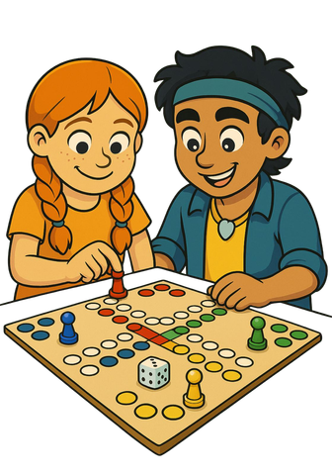
Unsere Chat-Regeln
Profiauftrag zur Entdeckerseite 5: Freundlich und
schlau Nachrichten schicken
Bist du schon ein Netiquette - Profi?
Jetzt bist du dran
Überlegt in eurer Gruppe:
Welche Netiquette-Regeln wollt ihr für eure Klasse aufstellen? Notiert sie auf einem Plakat. Malt zu jeder Regel ein passendes Bild. Hängt das fertige Plakat auf.
Meine Freizeit - ohne Bildschirm!
Profiauftrag zur Entdeckerseite 6: Bildschirmzeit
Das wird eine Profiauftrag: Überlegt gemeinsam: Was kann ich machen, wenn mir langweilig ist? Gestaltet ein Klassenplakat mit den besten Freizeit-Tipps.
Sammelt Ideen in eurer Gruppe:
Was macht euch Spaß, wenn kein Bildschirm dabei ist?
Gestaltet ein Plakat mit euren besten Freizeit-Tipps.

